Slide 1
DAH HelpDesk
Arthur Lima de Souza, Douglas de Freitas e Henrique Ostermann

Slide 2
Definição de escopo
O DAH HelpDesk é um serviço de atendimento aos funcionários que procuram por soluções, esclarecimentos sobre dúvidas e outras solicitações para problemas técnicos relacionados à Manutenção de hardware, acesso à rede e aplicações dentro da empresa. Com ele é possível criar chamados solicitando o suporte e acompanha-lo tendo acesso ao status atual e previsão de correção do problema. O serviço permite também que gerentes e administradores tenham total controle dos chamados e do desempenho dos seus técnicos e operadores.

Slide 3
Limitações de módulo
Não faz parte do projeto:
Suporte para outras empresas que não sejam a DAH.
Suporte para problemas não relacionados à manutenção de hardware, acesso à rede e aplicações.
Chat com operador em tempo real.
Suporte não relacionado à empresa, seja de funcionário ou não funcionário.

Slide 4

Caso de uso 1
Solicitação de chamado (usuário final):
1 - Usuário faz login no sistema,
2 - Faz a solicitação de chamado informando os dados necessários.
3 - O usuário acompanha o andamento de seu chamado.
4 - O Chamado é concluído e o usuário pode classificar o nível de qualidade do serviço.

Slide 5

Caso de uso 2
Operador recebe chamado:
1 - Usuário faz um chamado
2- Operador recebe uma notificação a partir do painel de solicitações de chamado.
3 - Operador envia relatório para o suporte técnico
4 - Operador define data de previsão para a correção do problema.
5 - O Operador atualiza o status para “concluído”.

Slide 6
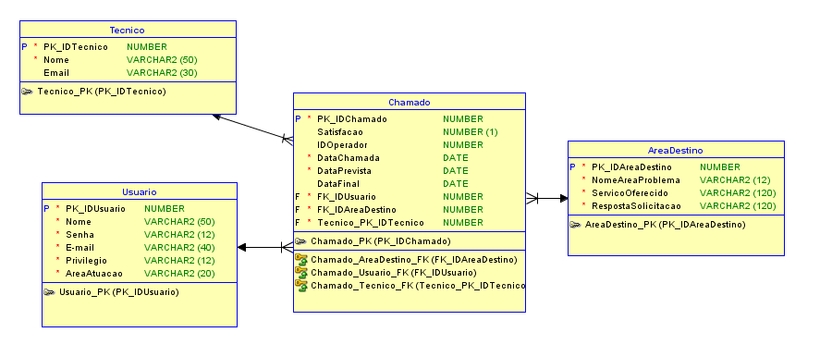
Modelo ER

Slide 7
Estimativas
Estimativa de quantidade de telas: 8 telas
Cadastro, Login, Solicitação de chamado, Consulta de solicitação de chamado, Painel de Gerência, Painel Administrativo, Menu de navegação(home page).
Tempo total estimado: 51 Horas x 3 pessoas = 153 Horas
Análise e modelagem: 6 Horas
Desenvolvimento: 25 horas
Estilização de Interface gráfica: 10 horas
Testes: 10 horas

